Slide 1

One Retail – Gen AI based Sales Assistance (catalyst Ref.ID 25-04164)

Slide 2
Agenda
Background
Objective
Benefit
Architecture & integration
Solution (interim, long term)
Summary team impact and cost
Time plan
Need support

Slide 3
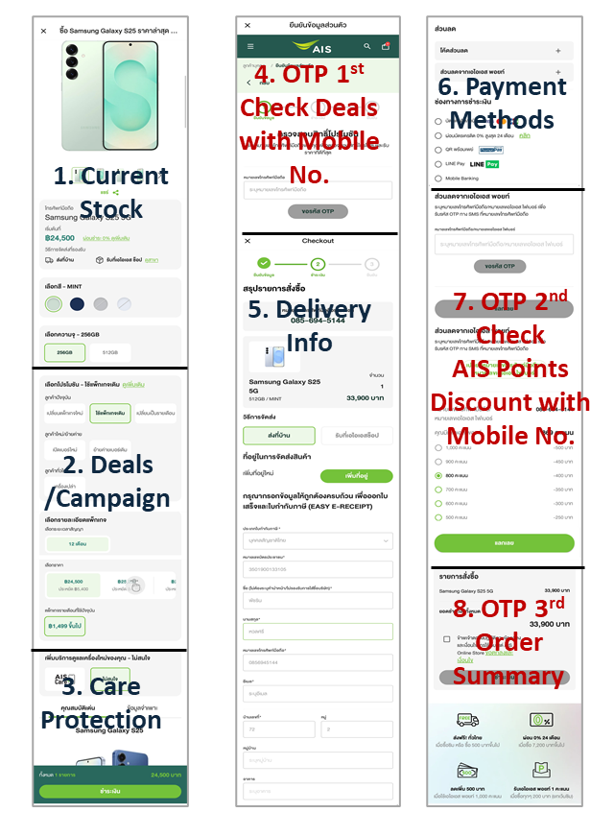
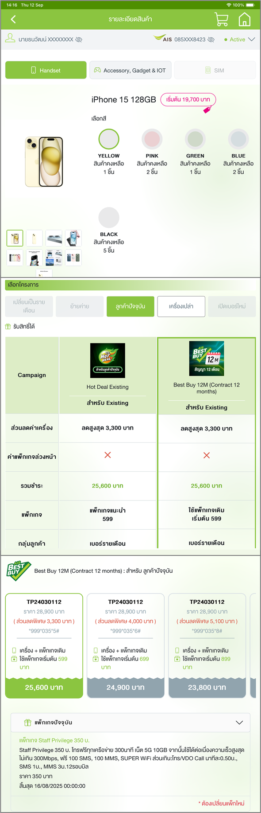
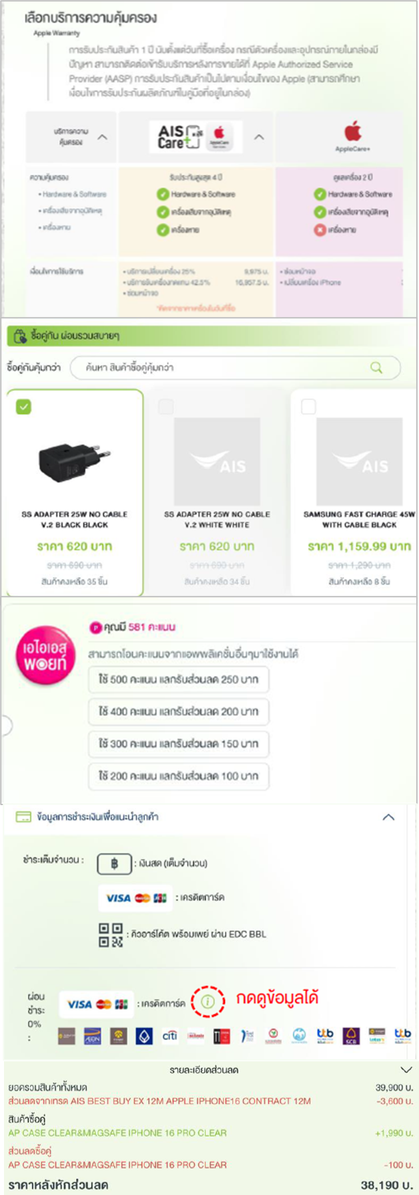
Background
AIS Current Situation Assessment
What are the promotions? /AIS มีโปรอะไรบ้าง / ฉันได้สิทธิ์อะไรบ้าง
Staff’s tool: (AIS Shop & Serenade Club)
No benefits summary at explore stage
One page summary available buy stage
Check on Web (Online Store)
No benefits summary at explore stage
1. Need to "Check out" first
Benefits show in the steps
2. Require many OTP (3 times)
3. Info scattered No summary
hard to sum net value
OTP
#1 – Login
#2 – Check deals and contracts
#3 – Check AIS Points and discount
4 Care Protection
1 Current
Stock
5 Accessories
2 Deals /Campaign
6AIS Points
7 Payment Methods
8 Installment Plans
3 Current Main Promotion
9 Order & Benefit Summary
ชำระเงิน

Slide 4
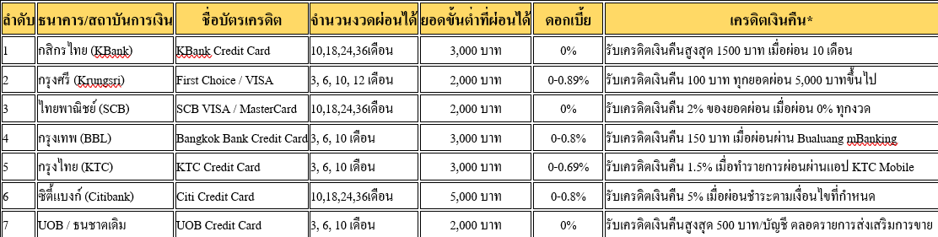
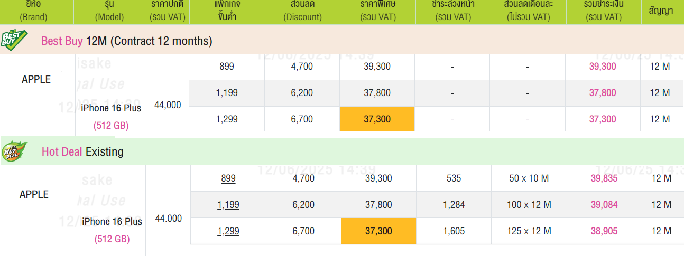
Background
5. Device Sales Assistant : Use Case
ขาด 5 คูปอง
Use Case 1 . ระบุรุ่นที่ต้องการ : ลูกค้ามีความต้องการซื้อเครื่อง iPhone 16 Plus 512GB และมีเบอร์ AIS
1. Smart Guide
Customer Type
Step1
Step2
ยี่ห้อ/รุ่น
ระบุเบอร์ |  | ไม่มีเบอร์ AIS
+
Auto Sync 2 ส่วน
1. Stock
2. Customer profile
1. ระบุ Brand/Model
Apple
iPhone 16 Plus 512GB
ชำระเงิน | เงินสด/จ่ายเต็ม | ผ่อน | Cashback
061xxxxxx
Step1
7. สัญญาการใช้งาน
Step2
ตัวอย่างการนำเสนอ เครื่อง iPhone 16 Plus 512GB สำหรับลูกค้า AIS 🔹สำหรับลูกค้าที่ต้องการซื้อ iPhone 16 Plus 512GB ตอนนี้มีข้อเสนอพิเศษที่สุดที่แนะนำได้เลยค่ะ 1. เครื่องราคาพิเศษ เมื่อใช้แพ็กเกจ ที่กำหนด
2. หรือเลือกซื้อเครื่องเปล่า (ไม่ติดสัญญา) ราคาปกติอยู่ที่ 44,000 บาท 🎁 สิทธิพิเศษเพิ่มเติม
Trade-in รับเพิ่ม 2,000 บาท เมื่อนำเครื่อง iPhone 14 Series มาแลกซื้อ
ใช้ AIS Point 500 คะแนน แลกรับส่วนลดเพิ่ม 250 บาท
แถม ลำโพง Marshall ฟรี! เมื่อซื้อเครื่องวันนี้
พิเศษ แพ็กเกจดูแลเครื่อง AIS Care+ ฟรี 1 เดือนแรก
สะสม AIS Point จากการซื้อเครื่อง ทุก 200 บาท = 1 คะแนน
🔹 โปรพิเศษสำหรับ AirPods 4
- หากซื้อพร้อมกันวันนี้ จะได้รับส่วนลดเพิ่มอีก 1,200 บาท (จากราคาปกติ 4,990 บาท) 🔹 ผ่อน 0% ได้สูงสุด 36 เดือน (ขึ้นกับบัตรฯ) - รับเครดิตเงินคืนสูงสุด 1500 บาท เมื่อซื้อเครื่องตั้งแต่ 50,000 บาทขึ้นไป และเลือกผ่อน 0% 10 เดือน
6. ผ่อน 0% กับบัตรเครดิต หรือผ่อนผ่านบิลAIS
🔹 รายละเอียดการผ่อน
✅ บัตรเครดิตที่คุ้มที่สุด
SCB → คุ้มสุดถ้าอยากผ่อน 0% + ได้เครดิตเงินคืน 2% ทันที
CitiBank → เหมาะกับยอดสูง ได้เครดิตเงินคืน 5%
KBank → ใช้ง่าย ได้คืนสูงสุด 1500 บาท เมื่อผ่อน 10 เดือน
Krungsri First Choice → เหมาะกับคนที่อยากผ่อนนาน (สูงสุด 12 เดือน)
KTC / BBL → คุ้มเมื่อทำรายการผ่านแอป ได้เครดิตเงินคืนเฉพาะช่องทาง
สรุป - ลูกค้ามีบัตรเครดิต KBANK ผ่อน 0%สูงสุด 36เดือน สามารถผ่อนได้ทั้งเครื่องและ Airpods เลยค่ะ
คำนวณเบ็ดเสร็จแล้ว ลูกค้าชำระเพียงเดือนละ 1,300 บาท นาน 36 เดือนค่ะ
1. ส่วนลดแพ็กเกจ, แพ็กเกจ, ระยะเวลาการใช้งาน (Hot deal, Super deal)
2. เก่าแลกใหม่ Trade in, Trad up
4. AIS Point
3. AIS Care, Mobile Care
6. ผ่อน 0% กับบัตรเครดิต หรือผ่อนผ่านบิลAIS
แสดงรายละเอียดการชำระเงิน/การผ่อน

Slide 5
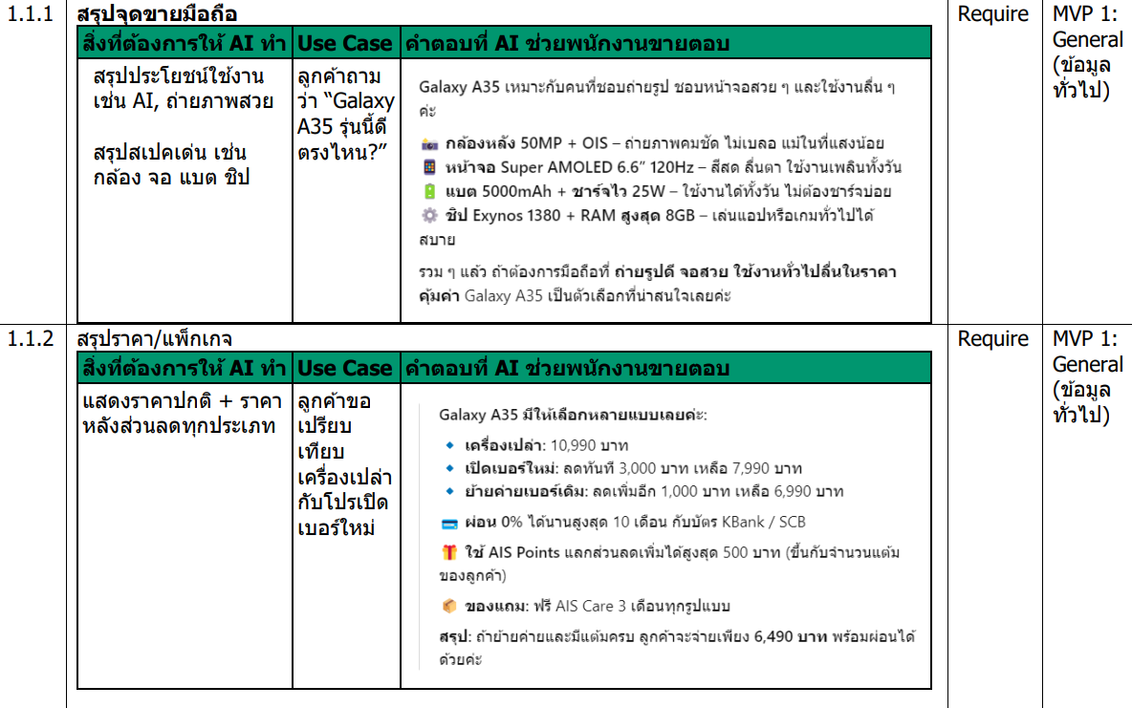
Background

Slide 6
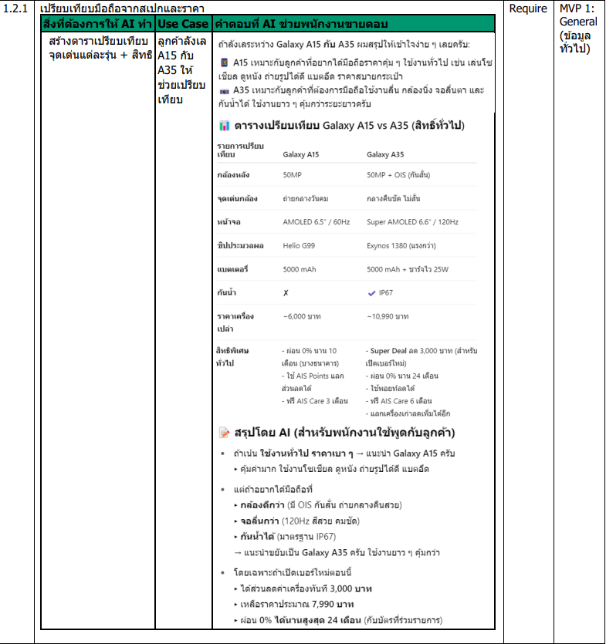
Background

Slide 7
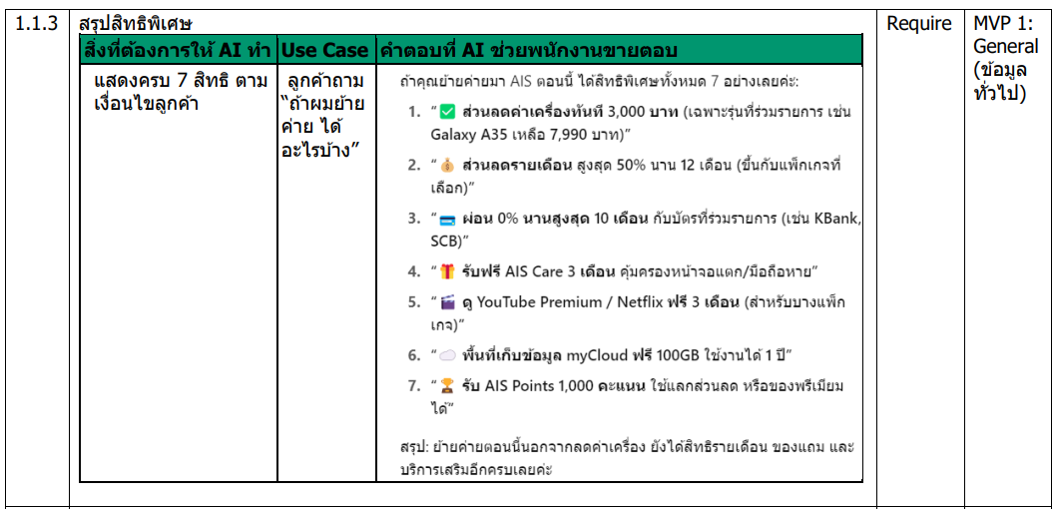
Background

Slide 8
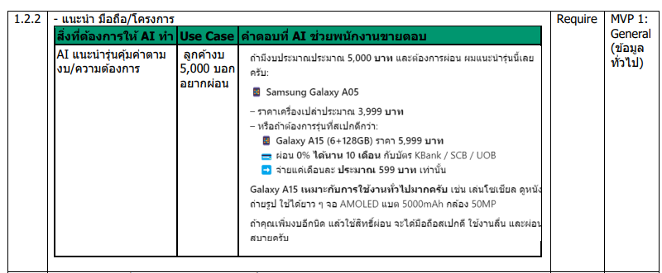
Background

Slide 9
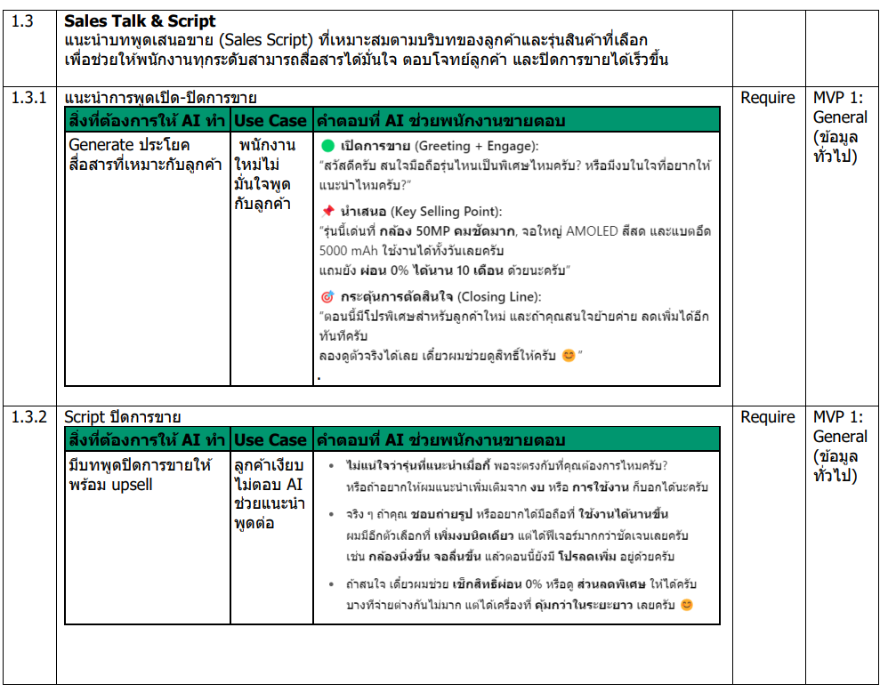
Background

Slide 10
Objective
#1: Sales Enablement (Core Functional)
การช่วยเสริมประสิทธิภาพการขายของพนักงาน
Support ใน Phase1
Key Capability | Objective | MVP 1: General (ข้อมูลทั่วไป) | MVP 2: Personalized (ข้อมูลตาม Profile)
1. Smart Summary สรุปข้อมูลมือถือและสิทธิ์ลูกค้า แบบเข้าใจง่าย ใช้งานได้ทันที | เพื่อช่วยพนักงานสรุปข้อมูลสำคัญเกี่ยวกับมือถือแต่ละรุ่น และสิทธิพิเศษของลูกค้ารายนั้นแบบรวบรัด เพื่อใช้ระหว่างนำเสนอขาย | • สรุปจุดขายมือถือ • สรุปราคา/แพ็กเกจ สรุปสิทธิพิเศษ | • สรุปเลือกฟีเจอร์เด่นตามพฤติกรรมการใช้งาน • สรุปสิทธิพิเศษและราคาตามสิทธิ์เฉพาะบุคคล
2. Compare & Recommend เปรียบเทียบมือถือ และแนะนำ รุ่นที่เหมาะสมกับลูกค้า | เพื่อช่วยพนักงานเปรียบเทียบมือถือหลายรุ่น และแนะนำรุ่นที่ตรงกับความต้องการ และสิทธิของลูกค้า | • เปรียบเทียบมือถือจากสเปกและราคา แนะนำมือถือ/ แนะนำโครงการ | • แนะนำมือถือที่ตรงกับงบ/พฤติกรรม/สิทธิ์ลูกค้า • เปรียบเทียบพร้อม highlight ที่เหมาะกับลูกค้า
3. Sales Talk & Script สร้างบทพูด และจุดขายสำคัญ เพื่อช่วยปิดการขาย | เพื่อช่วยพนักงานพูดนำเสนอ "แบบโปร", โน้มน้าวเก่งขึ้น และตั้งคำถาม follow-up ที่เหมาะสมกับลูกค้าแต่ละคน เพื่อกระตุ้นการตัดสินใจ | • แนะนำการพูดเปิด-ปิดการขาย • Script ปิดการขาย | สร้างบทพูดแนะนำอัตโนมัติ ตามสิทธิ์และพฤติกรรมลูกค้า มีคำพูดช่วยปิดการขาย ตอนลูกค้าลังเล/เงียบ ปรับสคริปต์ตามระดับพนักงาน

Slide 11
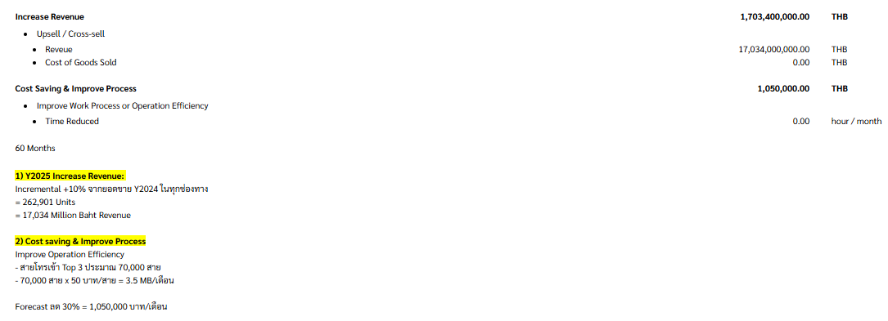
Benefit

Slide 12
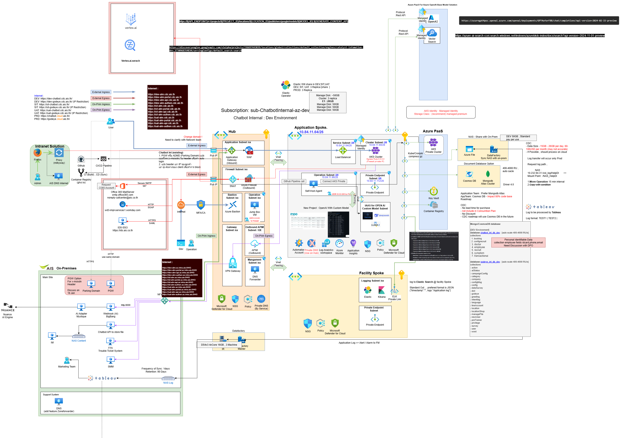
ALM Architecture

Slide 13
Data Source Solution
Requirement | Eskimo | DT | CPC1.0 | iKM | NCP | Remark
1. ส่วนลดแพ็กเกจ, แพ็กเกจ, ระยะเวลาการใช้งาน (Hot deal, Super deal) | Y | Y | Y | N | N | DT
2. เก่าแลกใหม่ Trade in, Trade up (iKM HTML) | N | N | N | Y | N | iKM
3. AIS Care, Mobile Care (iKM HTML) | N | N | N | Y | N | iKM
4. AIS Point 3 แกน Burn: แสดงจำนวน AIS Points ที่สามารถใช้เป็นส่วนลด Ex 500 point ใช่เป็นส่วนลด 50 บาท (Static Table on Mongo) Amazing 10 Points: แลกส่วนลดพิเศษด้วย 10 พอยท์ (iKM HTML) Earn: แจ้งจำนวน AIS Points ที่ได้รับจากการซื้อเครื่อง (API) Ex มูลค่า 200 บาท ได้ 1 point จากการซื้อ handset (Static Table on Mongo) | N | N | N | Y | N | iKM
5. คูปอง | N | N | N |  | Y
6. ผ่อน 0% กับบัตรเครดิต หรือผ่อนผ่านบิลAIS | Y มีแต่บัตรเครดิต ไม่มีข้อมูลช่องทางการชำระเงิน | Y | Y | N | N | DT
7. สัญญาการใช้งาน | Y | Y | Y | N | N | DT
8. Master device ที่ขายที่ shop | Y | Y | Y | N | N
9. Cash back | N | N | N | Y | N | iKM
10. สินเชื่อต่างๆ | N | N | N | Y | N | iKM
11. ของแถม |  | Y |  |  |  | DT

Slide 14
iKM (URL)
Device Campaign
Hot Deal ลูกค้ารายเดือน พฤษภาคม 2568
Best Buy 12M ลูกค้าปัจจุบันระบบรายเดือน ราคาพิเศษ (ติดสัญญา) พฤษภาคม 2568 (เอไอเอส เบสบาย)
AIS Care+
บริการ AIS Care+
AIS Smart Trade in
โครงการ AIS Smart Trade in เก่าแลกใหม่
AIS Point (Earn&Burn)
โครงการสะสมและแลกคะแนน AIS Points เมื่อซื้อโทรศัพท์มือถือและอุปกรณ์เสริม ทุกรุ่น ทุกยี่ห้อ
Cash Back จะเป็น Column ที่ 3 ใน ตาราง
โปรโมชั่นผ่อนชาระสินค้าAPPLE / Android(All Brand) 1เมษายน –30 มิถุนายน2568 ใน iKM ค่ะ
Promotion Credit Card Apple - Android all Brand_Update1Jun2025
สินเชื่อต่างๆ
โครงการสินเชื่อ SG Finance+ (SGC)
โครงการ Samsung Finance+
สินเชื่อส่วนบุคคล Umay+ ผ่อนชำระซื้อมือถือได้นานสูงสุด 6-48 เดือน
ของแถม > ทางทีมพี่เช็ค SVI มีทำหน้ารวมไว้ค่ะ
หน้ารวม Campaign Handset Get Discount and Freegoods (เครื่องเปล่ามีส่วนลดของแถม)
Amazing Point โครงการส่งเสริมการขาย AIS Amazing 10 point 1 Jul- 31 Aug 25

Slide 15
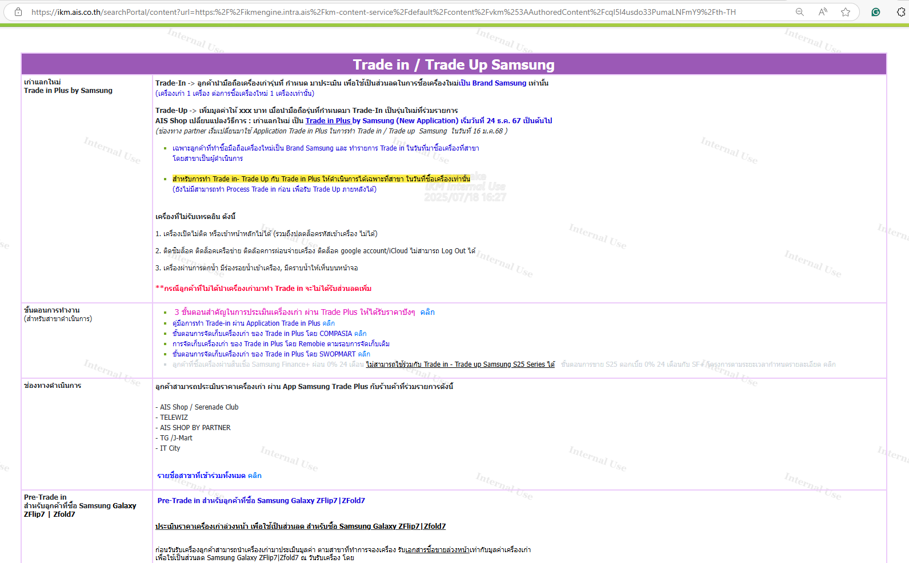
iKM (Trade In, Trede up)

Slide 16
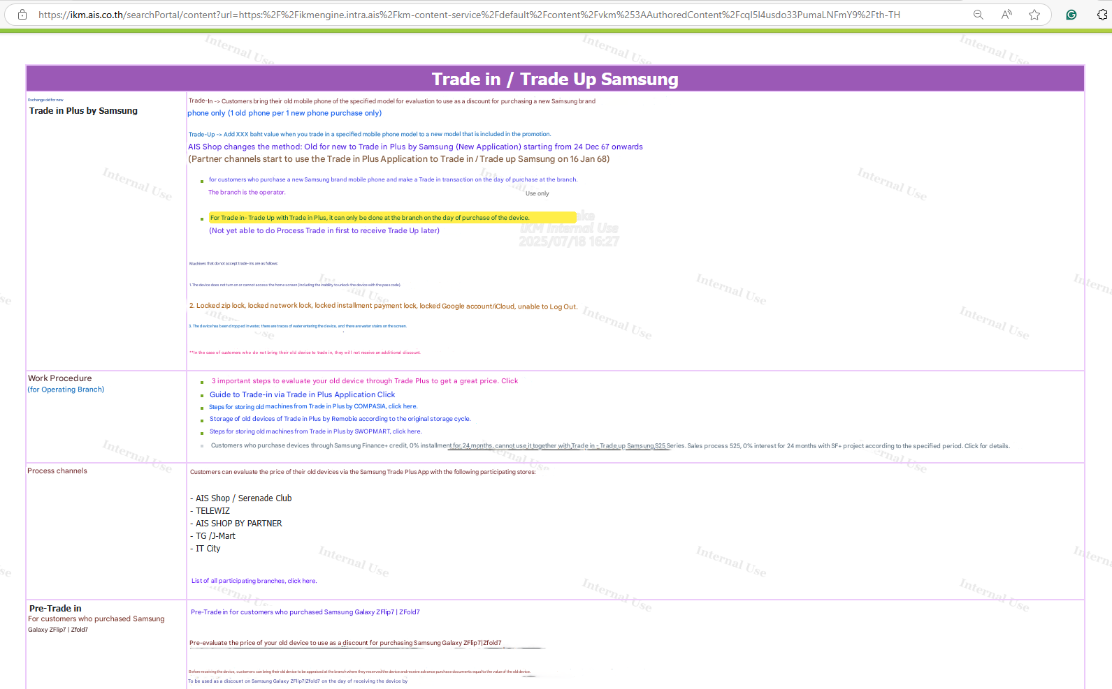
iKM (Trade In, Trede up)

Slide 17
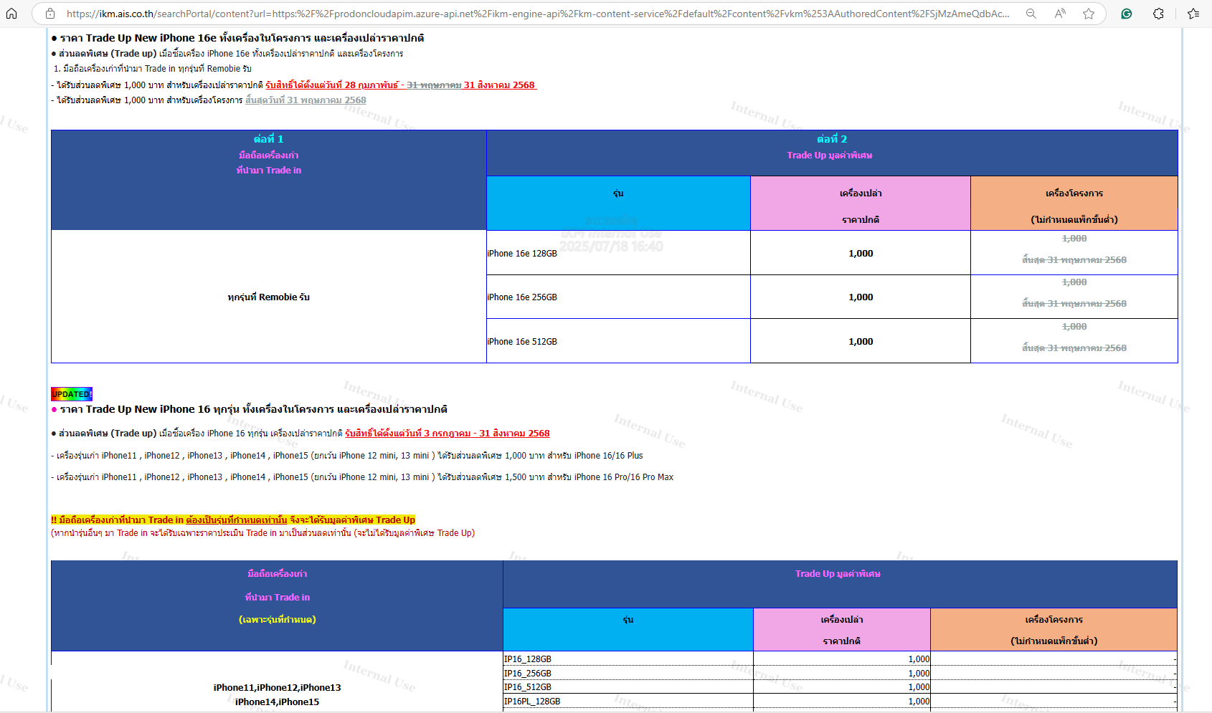
iKM (Trade In, Trede up)

Slide 18
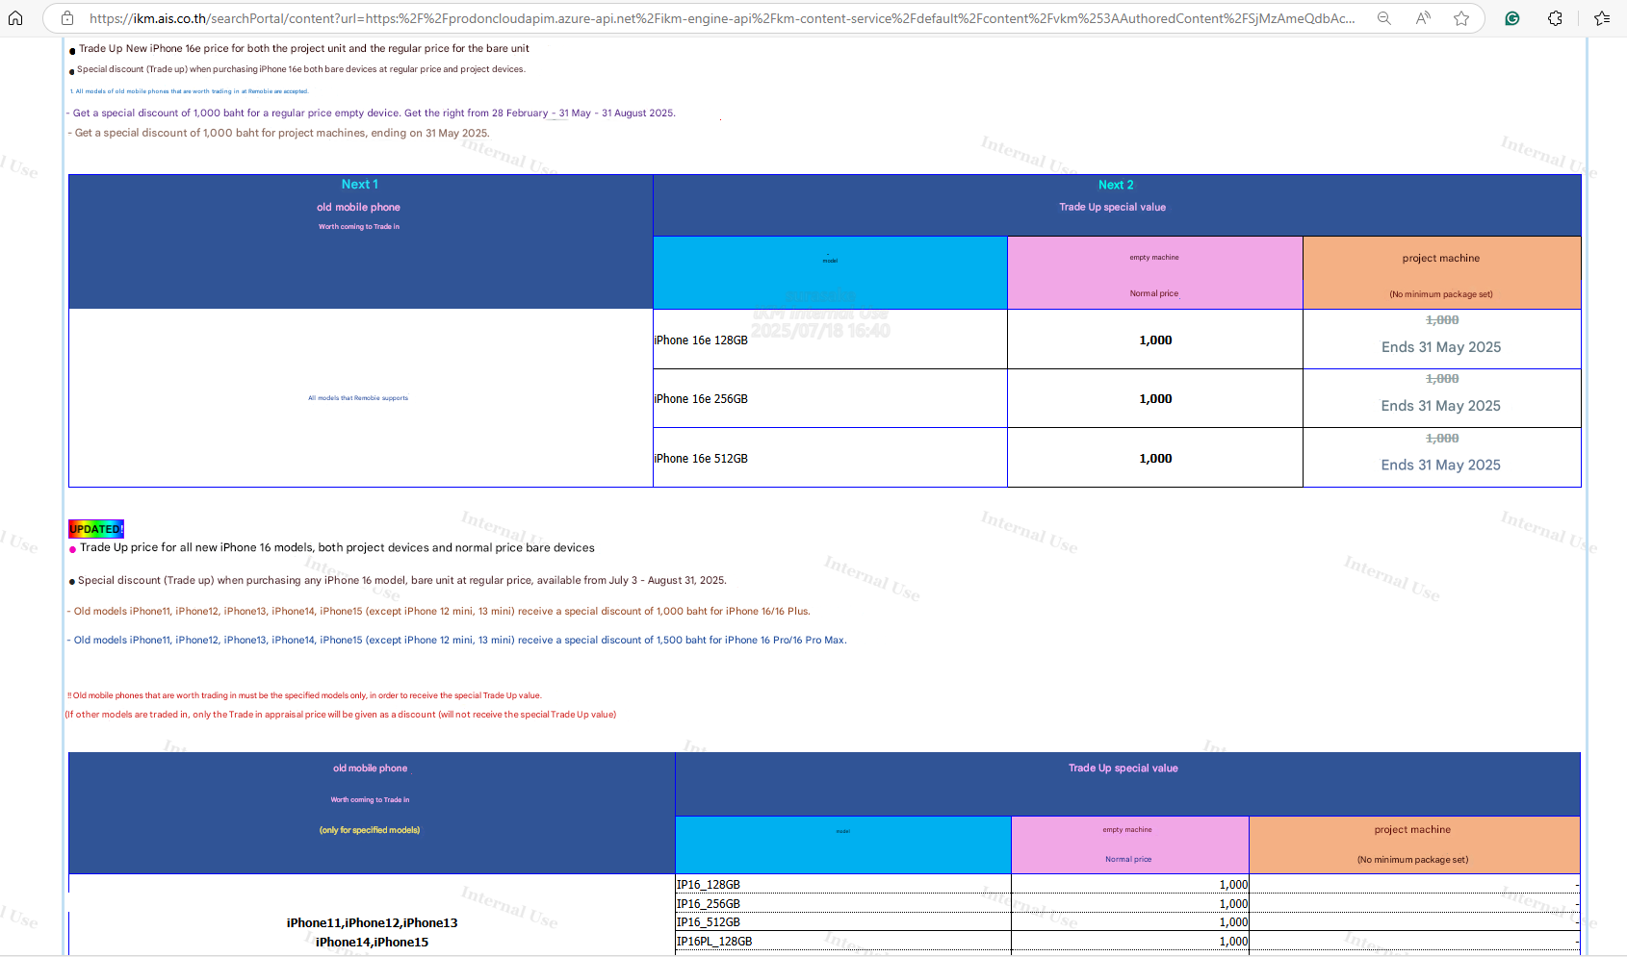
iKM (Trade In, Trede up)

Slide 19
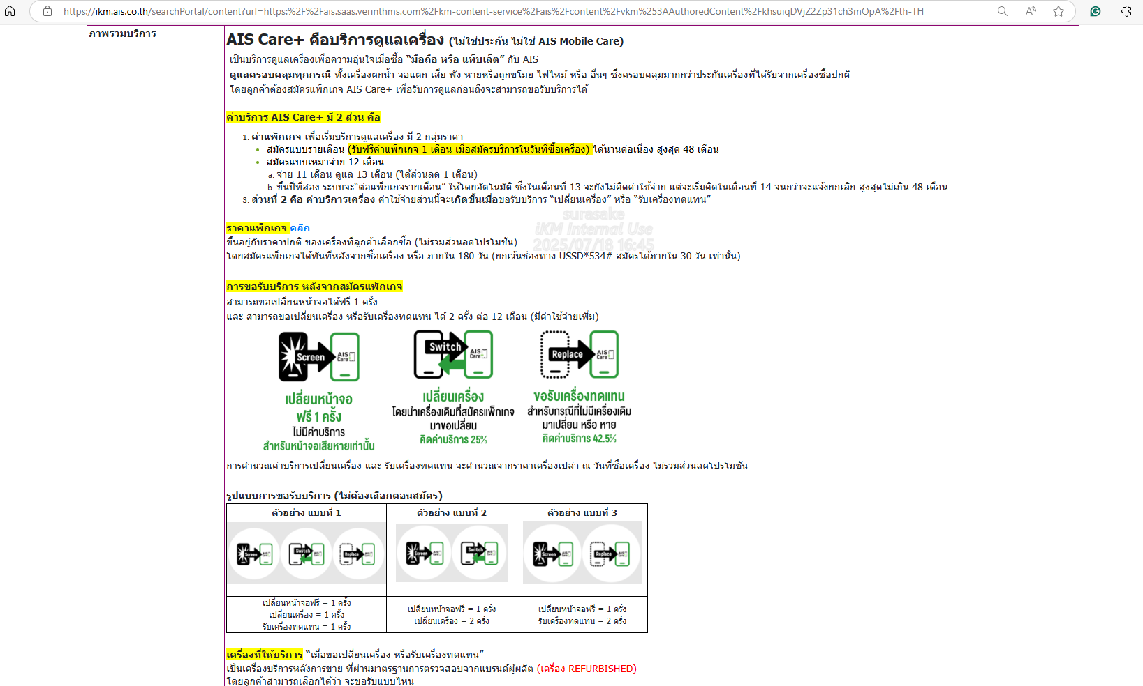
iKM (AIS Care+)

Slide 20
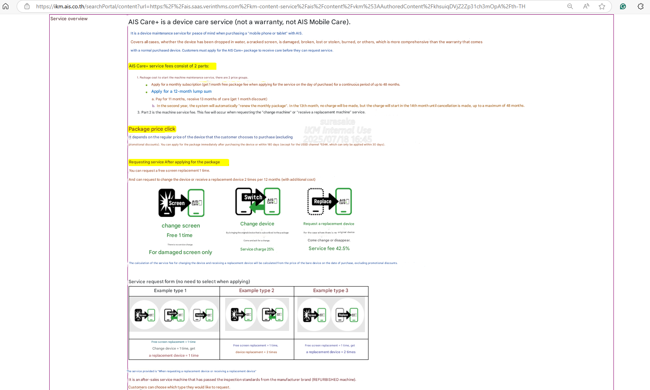
iKM (AIS Care+)

Slide 21
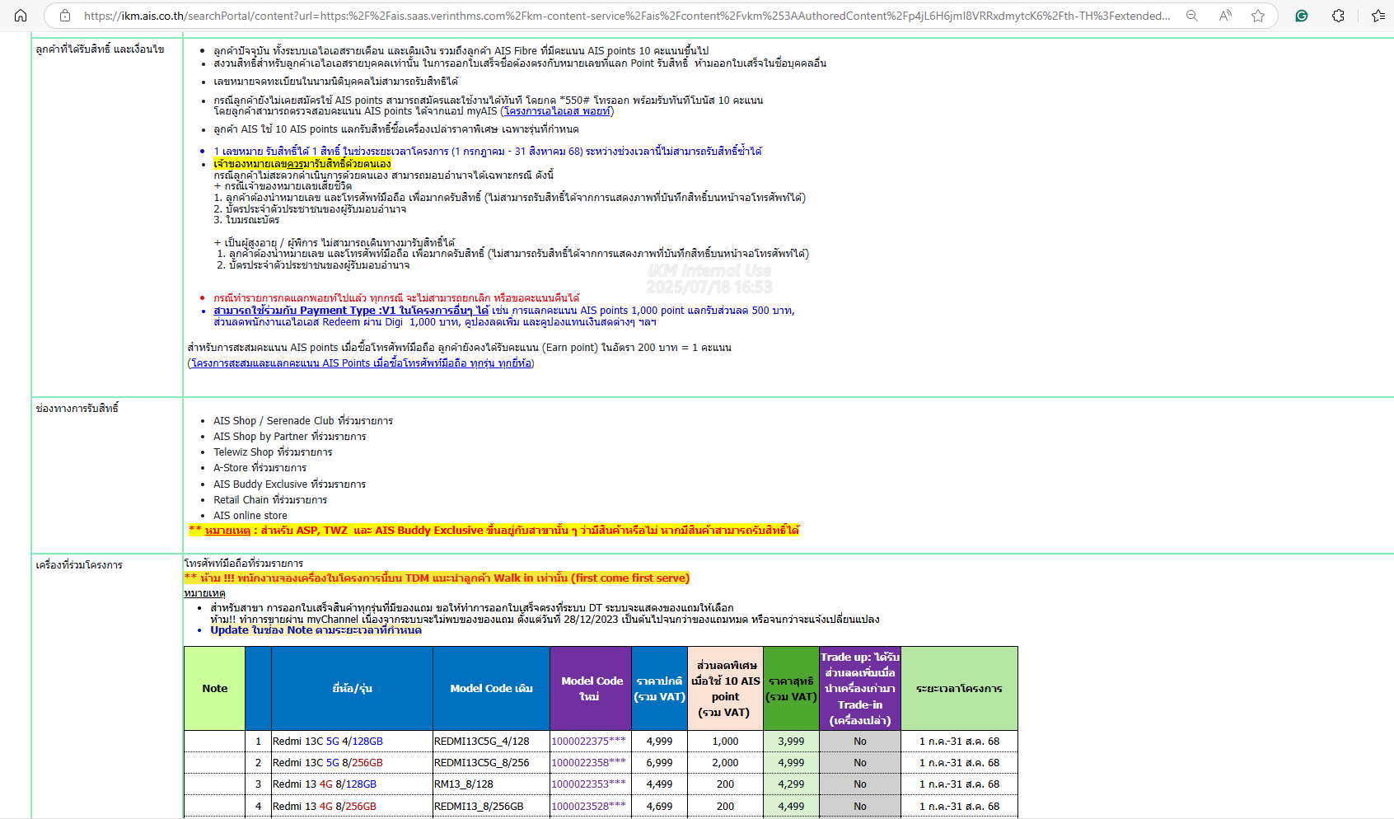
iKM (Amazing Point)

Slide 22
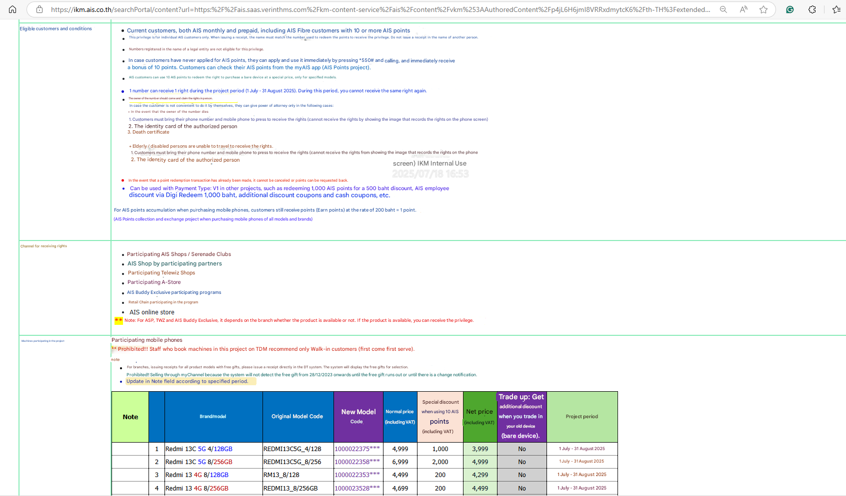
iKM (Amazing Point)

Slide 23
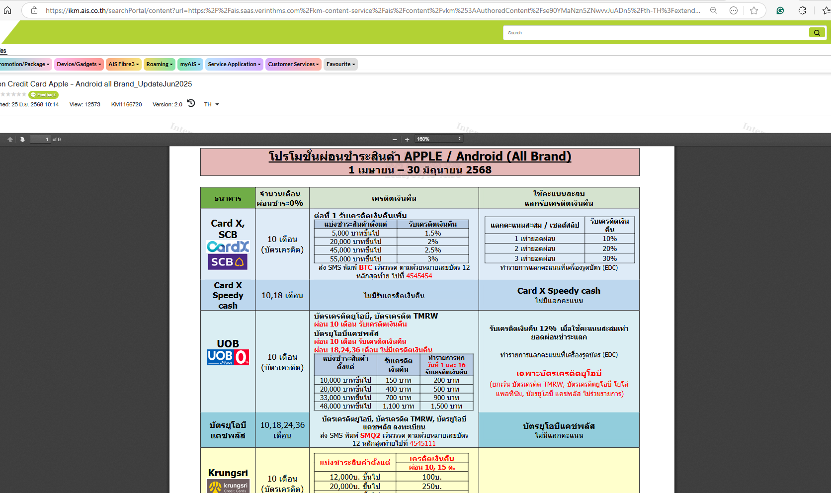
iKM (Cash Back)

Slide 24
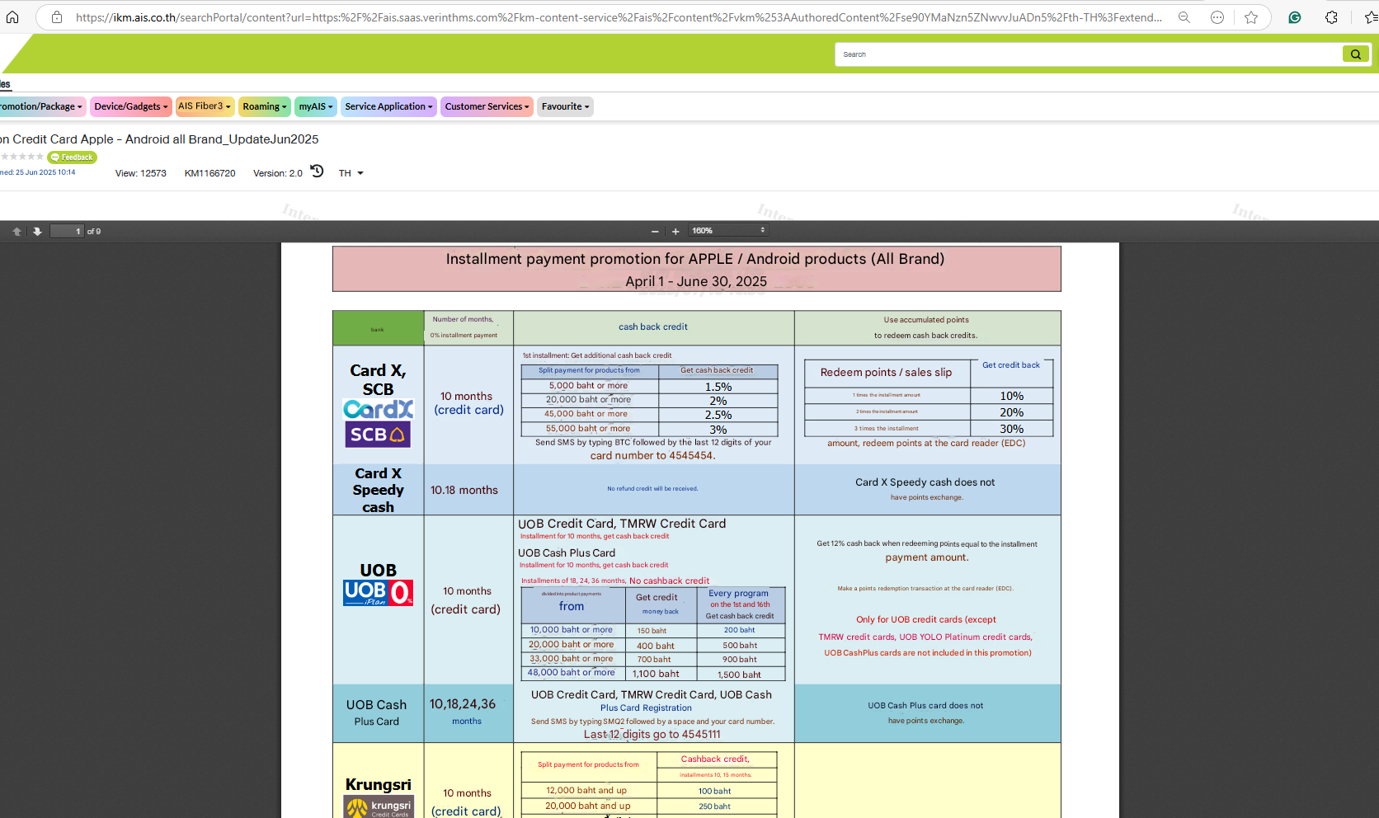
iKM (Cash Back)

Slide 25
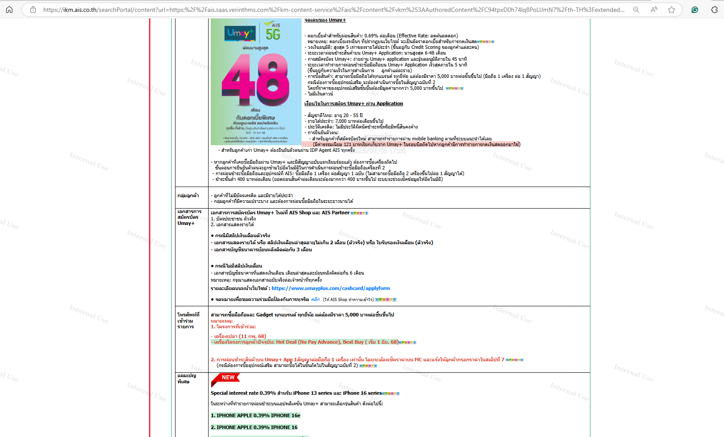
iKM (Loan)

Slide 26
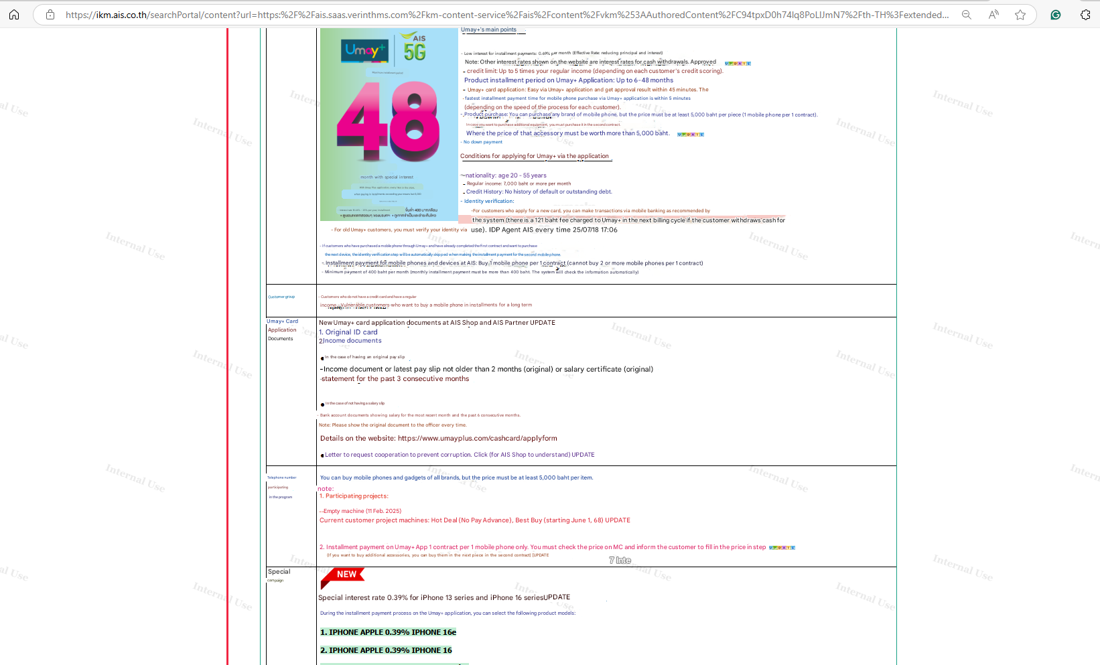
iKM (Loan)

Slide 27
Architecture & integration DT and CPC.10 data
MC
Client
AI Web
ก้อน2 DT device campaign แบบ Nested
ก้อน 3 DT ผ่อน บัตรเครดิต (Trade No) แบบ Nested
AIS On-Prem
AIS Manage Cloud
DMZ
AIS Manage Cloud
ก้อน4 DT ผ่านลงบิล AIS (Trade No) แบบ Nested
Input File from DT
Existing
2 Paths (DT,CPC)
Confluent Kafka
AI
Orchestrator
Mongo DB
NAS
ADF
CPC
Azure Blob Storage
ESB-DFTS
Donut
API: Point
DT
CPC1.0
AIS SaaS (ADL)
Azure Service
Azure
Open AI LLM GPT-4.1
SQL Server
Azure Blob Storage
ETL
Azure
AI Search
Private Endpoint
GET Files
Consolidate
Ingestion
Data Store
Indexer
Vector DB
MC
IKM
API
Azure Storage
(160G)
Easy App
Azure Blob Storage
ESB-DFTS
ก้อน1 CPC Product master
Private Endpoint
Notes:
Databrick
Click Pipeline
Check NGCM API to Get Row-Id?

Slide 28
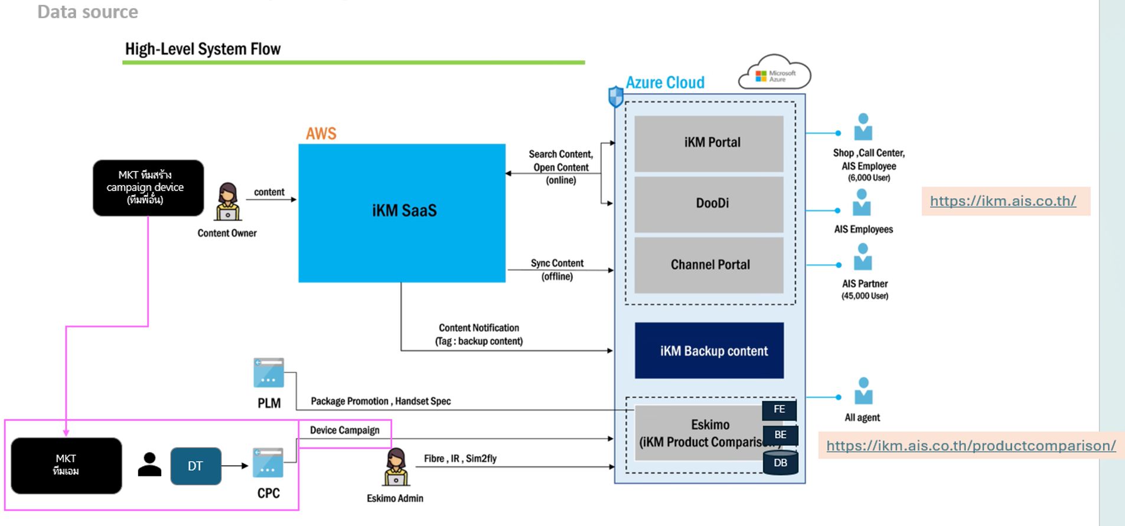
IKM (Existing Service Flow)
Notes:
CPC Response 1. getTradeDiscId
ราคาเครื่อง : priceIncludeVat
ส่วนลดค่าเครื่อง : discountExcludeVat
หลังหักส่วนลด : ((priceIncludeVat-(discountExcludeVat+(discountExcludeVat*0.07))))
ค่าแพคเกจล่วงหน้า : NG ส่งมาไปหา price
รวมชำระ :หลังหักส่วนลด + ค่าแพคเกจล่วงหน้า
สัญญา : durationContract
Check trade expired
- Duration contract
2. getProductPriceOption
Check customergroup = MC004 ( ds existing )
Check privilege ( ussd )
//channelSale หยิบค่าจาก ccsm
3. getProductDetail
เอาสี , ชื่อ , รูป , brand/model
4. query-stock-omni'

Slide 29
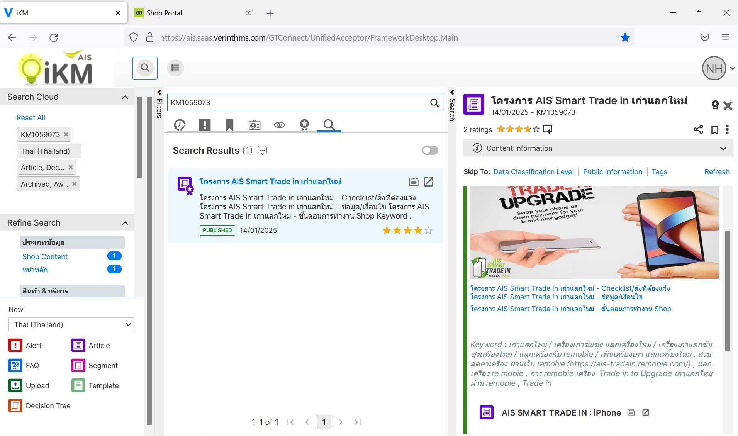
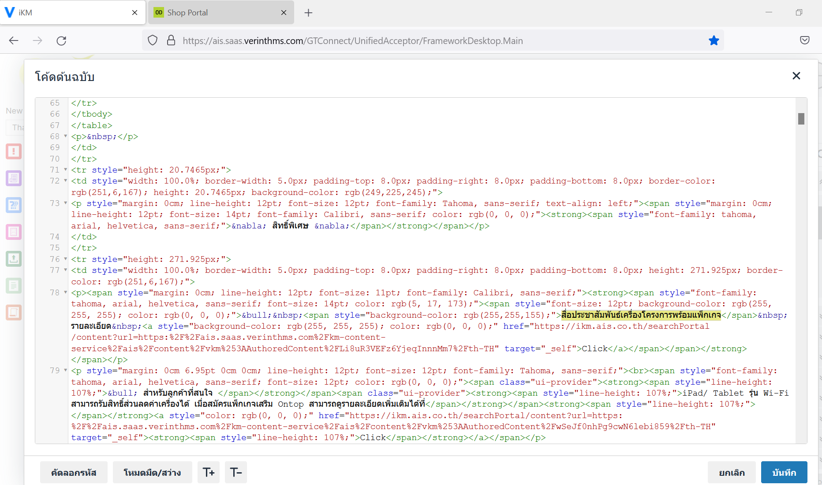
iKM SAAS Provisioning Web “verinthms.com” by MKT Team
MKT สามารถพิมพ์หรือใส่ข้อมูลอะไรก็ได้อย่างอิสระ แต่ละ MKT ก็มี Pattern ในการแนะนำ Campaign ที่ต่างกัน
MKT บางท่าน Prepare Data บางส่วนบน Excel แล้ว Copy Paste เลย บางท่าน Copy Image มาวางเลย
MKT มีการเตรียมข้อมูลหลักๆ บน MS Word File และส่งออก ให้ Partners ผ่าน email
Web verinthms.com จะเก็บข้อมูลในรูปแบบ HTML Format ตามรูปด้านล่าง
Notes:
CPC Response 1. getTradeDiscId
ราคาเครื่อง : priceIncludeVat
ส่วนลดค่าเครื่อง : discountExcludeVat
หลังหักส่วนลด : ((priceIncludeVat-(discountExcludeVat+(discountExcludeVat*0.07))))
ค่าแพคเกจล่วงหน้า : NG ส่งมาไปหา price
รวมชำระ :หลังหักส่วนลด + ค่าแพคเกจล่วงหน้า
สัญญา : durationContract
Check trade expired
- Duration contract
2. getProductPriceOption
Check customergroup = MC004 ( ds existing )
Check privilege ( ussd )
//channelSale หยิบค่าจาก ccsm
3. getProductDetail
เอาสี , ชื่อ , รูป , brand/model
4. query-stock-omni'

Slide 30
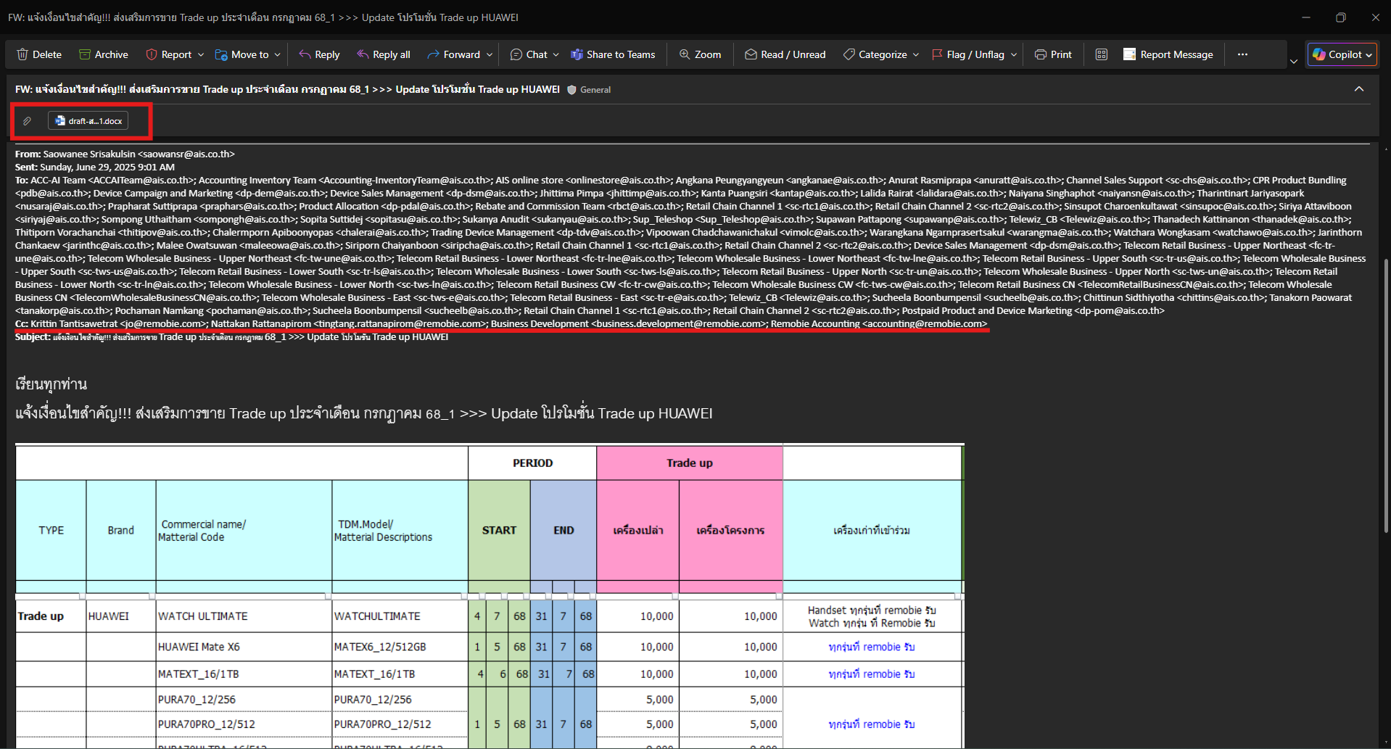
ตัวอย่าง email ที่ MKT Device ส่งให้ Partner ต่างๆ
Remobie Partner นำข้อมูลไปขึ้น Web Trade In-Up
Notes:
CPC Response 1. getTradeDiscId
ราคาเครื่อง : priceIncludeVat
ส่วนลดค่าเครื่อง : discountExcludeVat
หลังหักส่วนลด : ((priceIncludeVat-(discountExcludeVat+(discountExcludeVat*0.07))))
ค่าแพคเกจล่วงหน้า : NG ส่งมาไปหา price
รวมชำระ :หลังหักส่วนลด + ค่าแพคเกจล่วงหน้า
สัญญา : durationContract
Check trade expired
- Duration contract
2. getProductPriceOption
Check customergroup = MC004 ( ds existing )
Check privilege ( ussd )
//channelSale หยิบค่าจาก ccsm
3. getProductDetail
เอาสี , ชื่อ , รูป , brand/model
4. query-stock-omni'

Slide 31
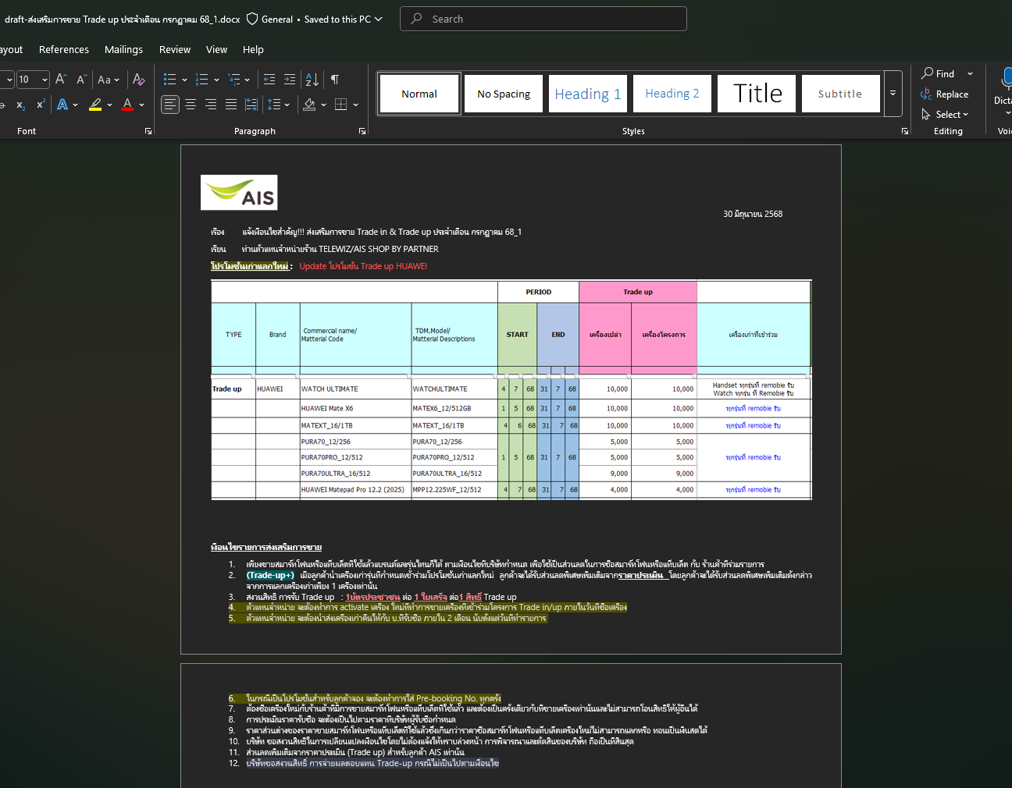
ตัวอย่าง ไฟล์แนบใน email ที่ MKT Device ส่งให้ Partner ต่างๆ
Notes:
CPC Response 1. getTradeDiscId
ราคาเครื่อง : priceIncludeVat
ส่วนลดค่าเครื่อง : discountExcludeVat
หลังหักส่วนลด : ((priceIncludeVat-(discountExcludeVat+(discountExcludeVat*0.07))))
ค่าแพคเกจล่วงหน้า : NG ส่งมาไปหา price
รวมชำระ :หลังหักส่วนลด + ค่าแพคเกจล่วงหน้า
สัญญา : durationContract
Check trade expired
- Duration contract
2. getProductPriceOption
Check customergroup = MC004 ( ds existing )
Check privilege ( ussd )
//channelSale หยิบค่าจาก ccsm
3. getProductDetail
เอาสี , ชื่อ , รูป , brand/model
4. query-stock-omni'

Slide 32
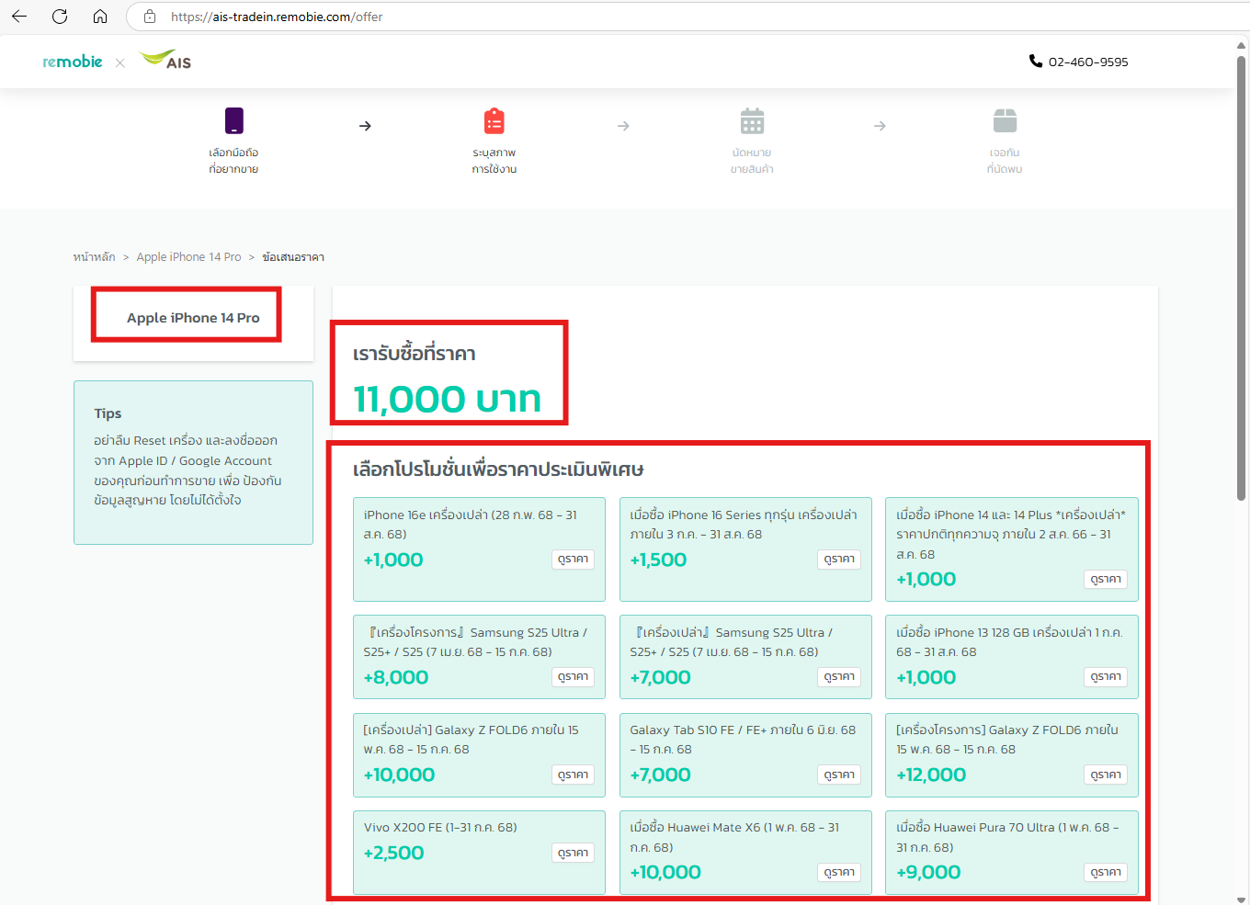
ตัวอย่าง Web Partner เอาข้อมูล Trade-In, Trade-Up ไป Display
Trade-In เครื่องเก่า รุ่น iPhone 14 Pro
2. ราคาประเมิน
3. Trade-Up ได้สูงหากมาซื้อรุ่นที่กำหนด
Notes:
CPC Response 1. getTradeDiscId
ราคาเครื่อง : priceIncludeVat
ส่วนลดค่าเครื่อง : discountExcludeVat
หลังหักส่วนลด : ((priceIncludeVat-(discountExcludeVat+(discountExcludeVat*0.07))))
ค่าแพคเกจล่วงหน้า : NG ส่งมาไปหา price
รวมชำระ :หลังหักส่วนลด + ค่าแพคเกจล่วงหน้า
สัญญา : durationContract
Check trade expired
- Duration contract
2. getProductPriceOption
Check customergroup = MC004 ( ds existing )
Check privilege ( ussd )
//channelSale หยิบค่าจาก ccsm
3. getProductDetail
เอาสี , ชื่อ , รูป , brand/model
4. query-stock-omni'

Slide 33
POC Unstructured Data Source
Save PDF File From IKM
Get Raw File from MKT Email
Convert PDF to Excel Files
API Call to IKM SAAS and get RAW HTML
4.1.1 “AI Summary” Convert RAW HTML to Structure Data
4.1.2 “Python Script” Convert RAW HTML to Structure Data

Slide 34
Architecture & integration with POC case No.1-3
MC
Client
AI Web
ก้อน2 DT device campaign แบบ Nested
ก้อน 3 DT ผ่อน บัตรเครดิต (Trade No) แบบ Nested
AIS On-Prem
AIS Manage Cloud
DMZ
AIS Manage Cloud
ก้อน4 DT ผ่านลงบิล AIS (Trade No) แบบ Nested
Input File from DT
Existing
2 Paths (DT,CPC)
Confluent Kafka
AI
Orchestrator
Mongo DB
NAS
ADF
CPC
Azure Blob Storage
ESB-DFTS
Donut
API: Point
DT
CPC1.0
AIS SaaS (ADL)
Azure Service
Azure
Open AI LLM GPT-4.1
SQL Server
Azure Blob Storage
ETL
Azure
AI Search
Private Endpoint
GET Files
Consolidate
Ingestion
Data Store
Indexer
Vector DB
MC
IKM
API
Save PDF File From IKM
Azure Storage
(160G)
Easy App
1
Azure Blob Storage
ESB-DFTS
ก้อน1 CPC Product master
Private Endpoint
Manual Process with Unstructured Data
- สินเชื่อ
- Cashback
- AIS Care
Manual Export File from IKM
Get Raw File from MKT Email
Convert PDF
2
- Amazing Point
- Point Discount
- Trade-In, Trade-Up
Get Data Files from MKT Email
Excel
&
Word
3
Convert PDF to Excel Files
Notes:
Databrick
Click Pipeline
Check NGCM API to Get Row-Id?

Slide 35
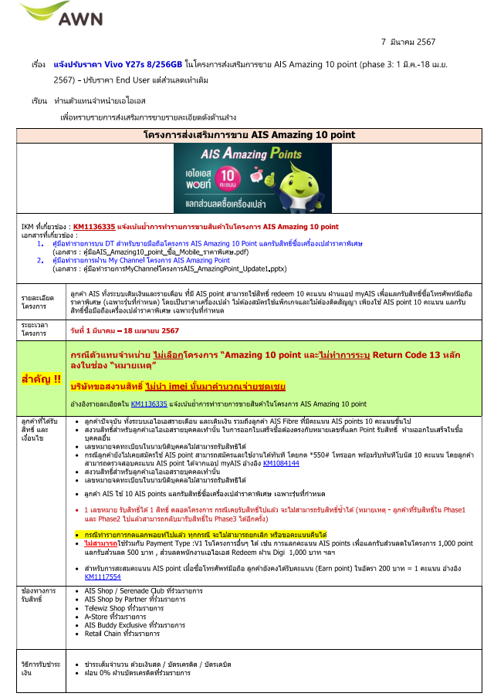
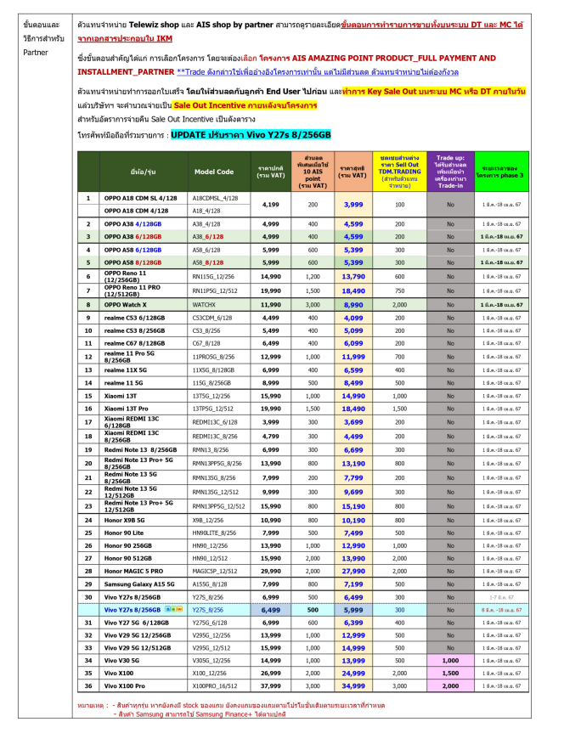
Save PDF File From IKM
1
Example PDF View
Unstructured Format เราจะต้องอ่าน และหา Identity เองในแต่ละหัวข้อที่เราสนใจ
ข้อมูลบางอย่างเป็น Text
ข้อมูลบางอย่างเป็น Image

Slide 36
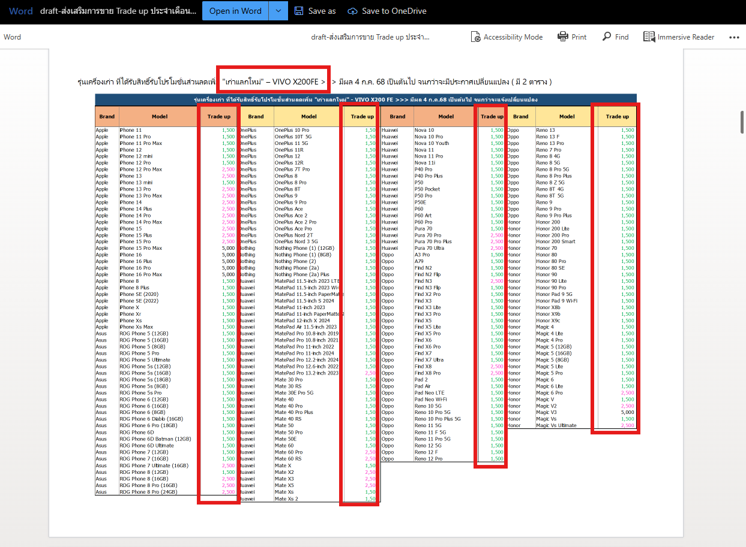
Get Raw File from MKT Email
2
Example Word Document แบบที่1
Trade-In เครื่องเก่า เพื่อมาซื้อรุ่น VIVO X200FE
มีการดึงส่วนแบ่งทางการตลาดได้ราคา Trade-Up ที่สูงขึ้น เช่นเอา Iphone16 มาเป็นเครื่องเก่า จะสามารถได้ Discount จาก Campaign Trade-UP ได้สูงถึง 5,000 บาท
Note: Unstructured Format เราจะต้องอ่าน และหา Identity เองในแต่ละหัวข้อที่เราสนใจ

Slide 37
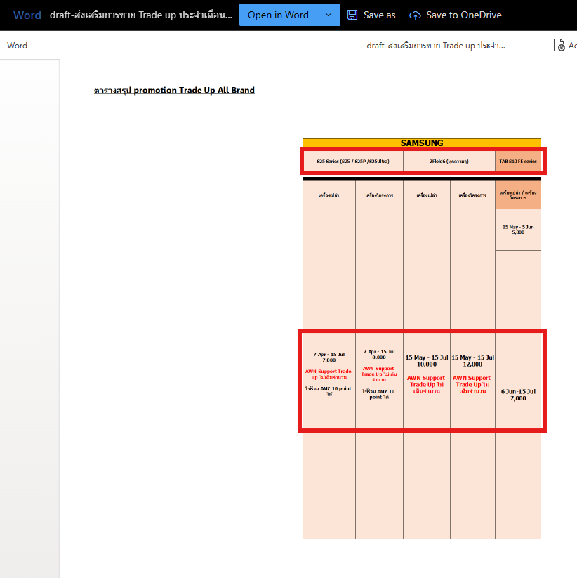
Get Raw File from MKT Email
2
Example Word Document แบบที่2
Trade-In All Band เพื่อมาซื้อ 3 รุ่นในตาราง และจะได้ส่วนลดที่ขึ้นอยู่กับลูกค้าจะแรกซิ้อเครื่องแบบ เครื่องเปล่า หรือ เครื่องโครงการ
Note: Unstructured Format เราจะต้องอ่าน และหา Identity เองในแต่ละหัวข้อที่เราสนใจ

Slide 38
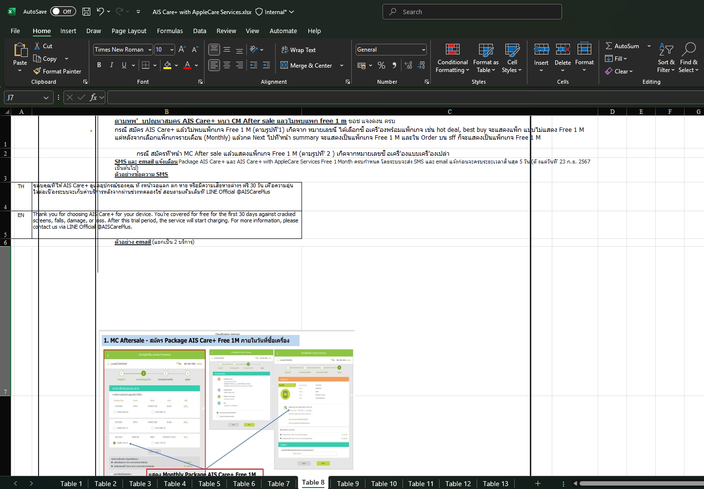
3
Convert PDF to Excel Files
Example Excel File หลังจาก Convert มาจาก PDF
Convert มาแล้ว ก็จะเห็น Issue อยู๋ 4 ประเด็น
1. Unstructured Format เราจะต้องอ่าน และหา Identity เองในแต่ละเรื่อง
2. ภาษาไทยที่เป็น Text Plain พอ Convert แล้วเจอว่า สระ มาก่อนตัวอักษร ทำให้บางคำอ่านไม่ได้
3. บางชุดข้อมูลพอเอาไปใช้ได้ แบบข้อ 2 แต่บางข้อมูล MKT เอา Image มาแปะ มันก็เลยได้มาเป็น File ภาพอยู่ดี
4. Hyper Link ที่แนบบน IKM หาย มาไม่ครบ

Slide 39
Architecture & integration with POC case No.4
4.1.2 “Python Script” by P’Atom
Convert
RAW HTML
to Structure Data
(ตั้งใจว่าถ้าใช้ได้ จะเอาไป Implement ที่ AI Orchestrator)
MC
Client
AI Web
AIS On-Prem
AIS Manage Cloud
DMZ
AIS Manage Cloud
4.2 Save the Structure Data
Input File from DT
Existing
2 Paths (DT185MB,CPC322MB)
Confluent Kafka
AI
Orchestrator
Mongo DB
NAS
ADF
CPC
Azure Blob Storage
ESB-DFTS
Donut
APIM ESB
DT
CPC1.0
AIS SaaS (ADL)
IKM Portal
Azure Service
Azure
Open AI LLM GPT-4.1
4.1.1 “AI Summary” Convert
RAW HTML
to Structure Data
SQL Server
Azure Blob Storage
ETL
API: Get HTML - Amazing Point
- Point Discount
- Trade-In, Trade-Up
Azure
AI Search
Private Endpoint
GET Files
Consolidate
Ingestion
Data Store
- สินเชื่อ
- Cashback
- AIS Care
Indexer
Vector DB
MC
IKM
API
Azure Storage
(160G)
Easy App
Azure Blob Storage
ESB-DFTS
Private Endpoint
Partner
AGW / APIM ESB
IKM SAAS
Data Change
Web hook
4
API Call to IKM SAAS and get RAW HTML

Slide 40
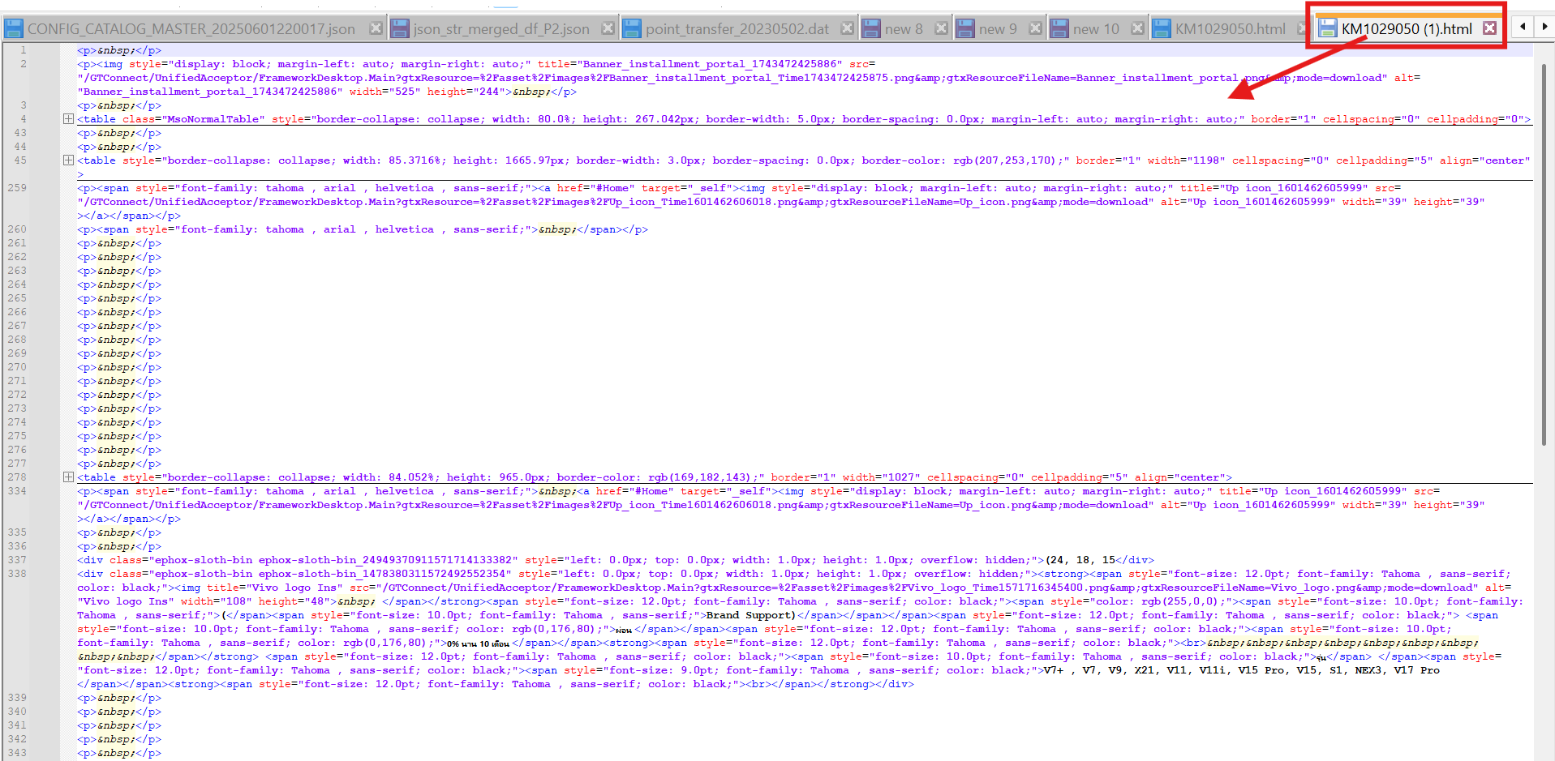
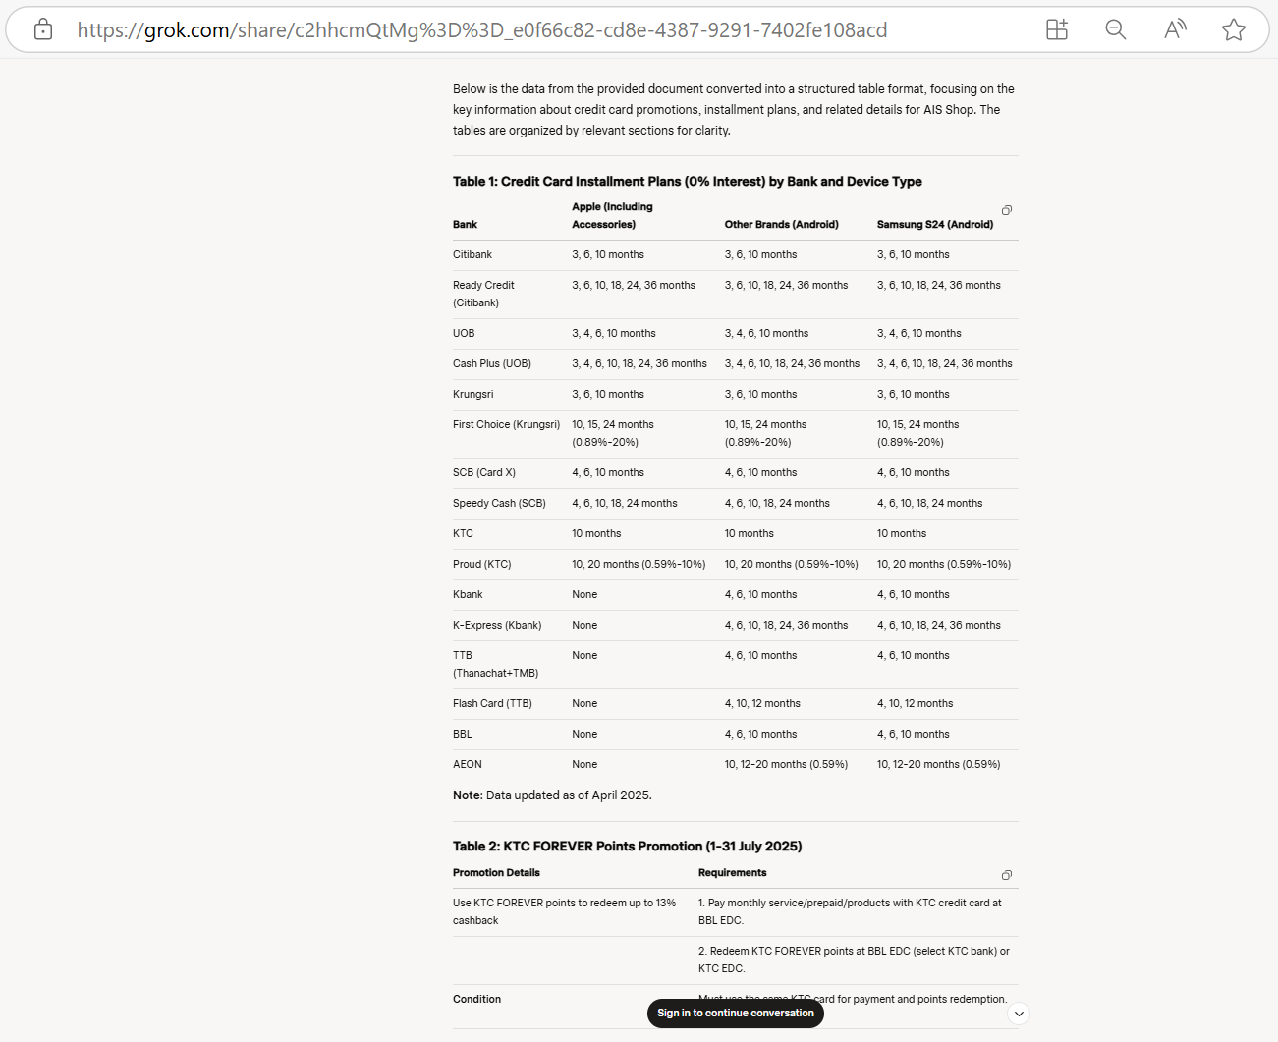
4
API Call to IKM SAAS and get RAW HTML with “AI Summary” convertor
Example Raw HTML from iKM SAAS
Example Convert Raw HTML via Open AI
4.1.1 “AI Summary” Convert
RAW HTML
to Structure Data
Note: Convert มาแล้วข้อมูลไม่ Accuracy เพียงพอต่อการนำไปใช้งาน (Concern โดย AI Team)
Grok AI https://grok.com/share/c2hhcmQtMg%3D%3D_e0f66c82-cd8e-4387-9291-7402fe108acd

Slide 41
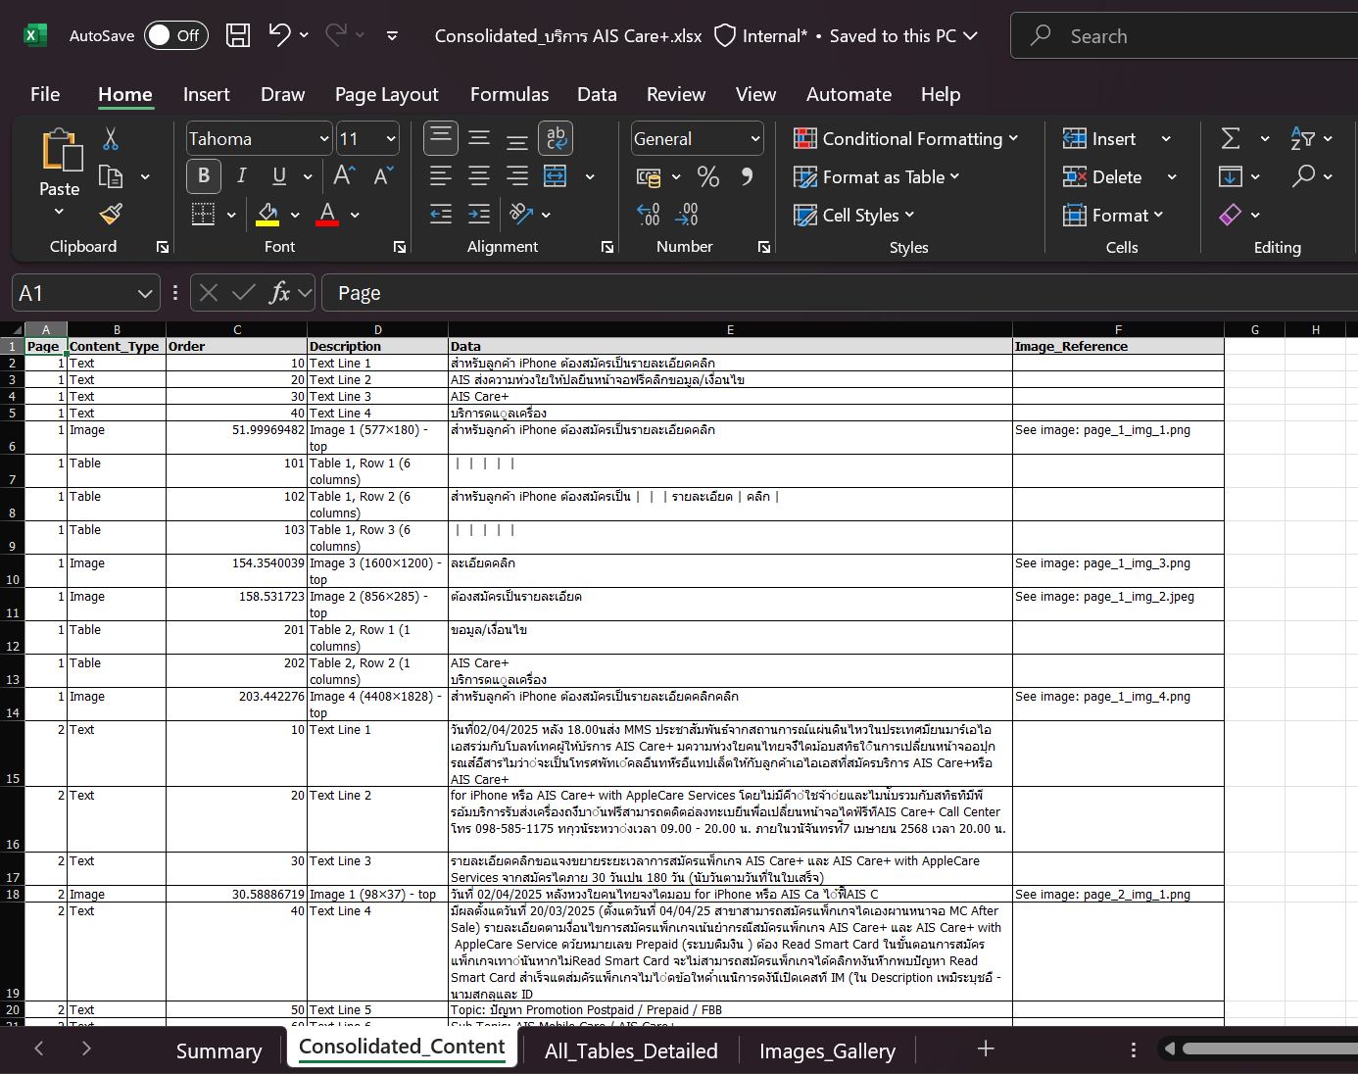
4
API Call to IKM SAAS and get RAW HTML with “Python Script” by P’Atom
Example Raw HTML from iKM SAAS
Example Convert Raw HTML via Python Script
4.1.2 “Python Script” by P’Atom
Convert
RAW HTML
to Structure Data
Note: Convert มาแล้ว Data ถูกแบ่งและจัดสัดส่วนออกมาได้ แต่ก็ยังจับ Topic ของแต่ละ Pattern ไม่ได้
ข้อมูลไม่ Accuracy เพียงพอต่อการนำไปใช้งาน (Concern โดย AI Team)

Slide 42
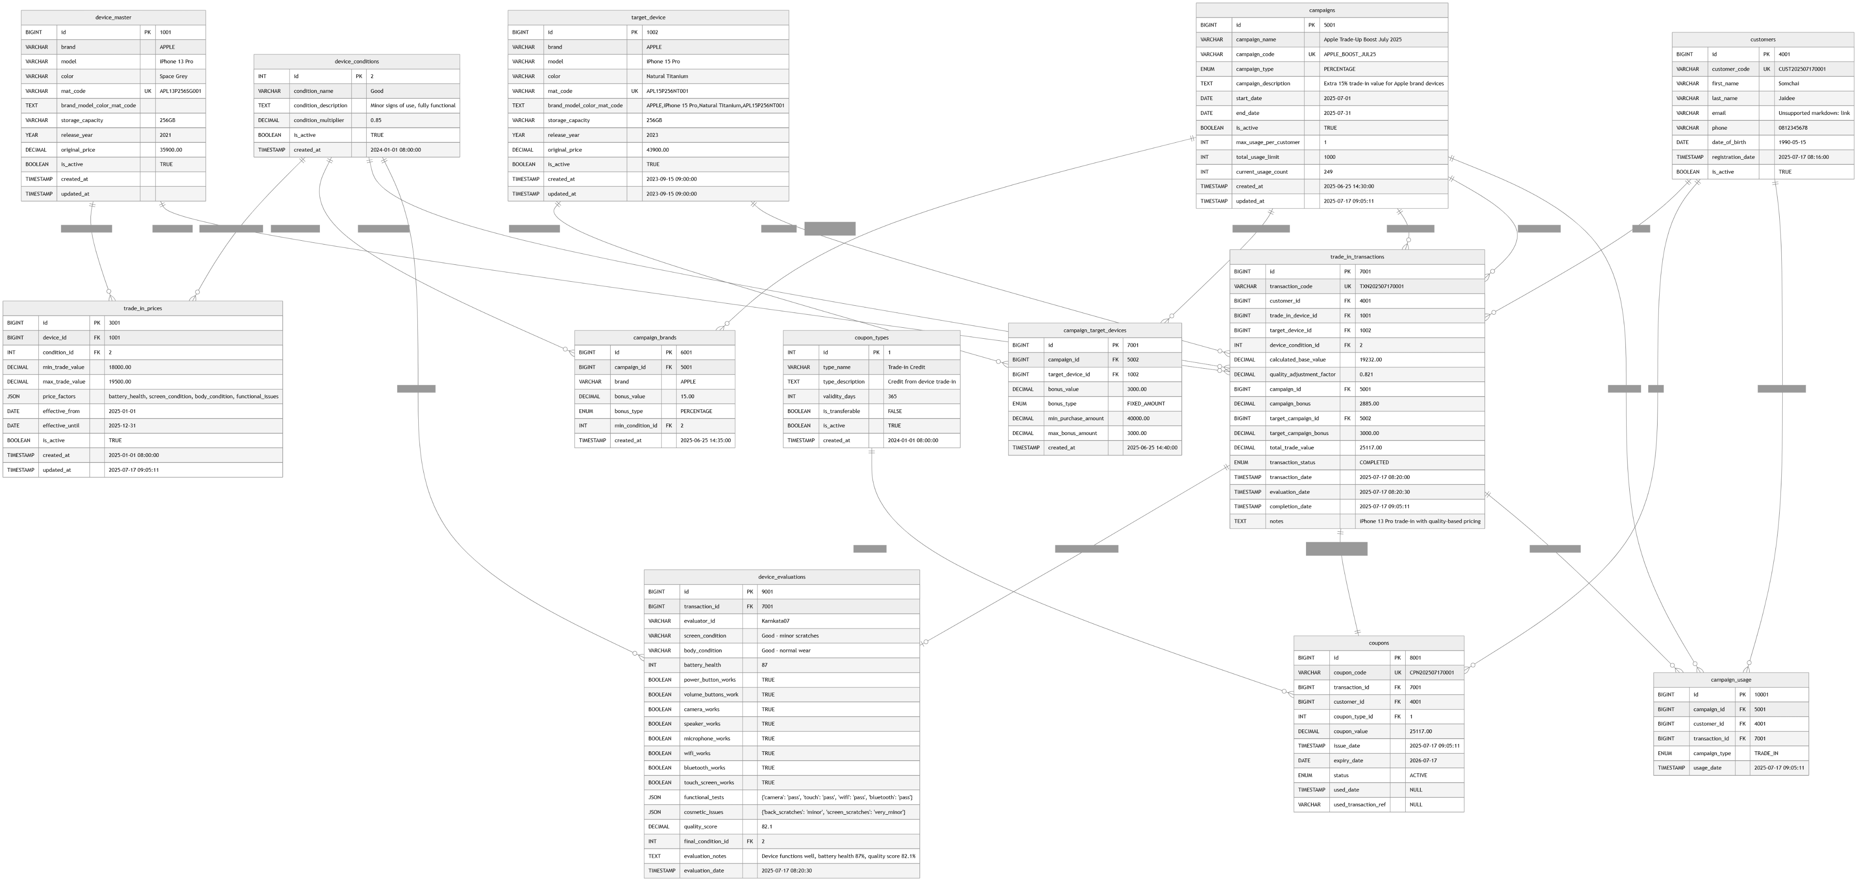
ER (Trade In, Trade Up)

Slide 43
Time Plan
No | Taks | Sum Man-days | Owner | Remark
1 |  | 405 | MYAIS
2 |  | 13 | BII
3 |  | 230 | NGCM
4 |  | 555 | MC,DSR
5 |  | 50 | NCP
6 |  | 212 | IM
7 |  | 31 | EDW
8 |  | 0 | Sale BFF
9 |  | 255 | SD
10 |  | 58 | ESB
11 |  | - | NGCM Vender | 2,463,018 Baht
12 | Team Member Meeting for Impact Assessment | 45 | Team Member
13 | Expected Launch Date | 1942 | All | March 2025

Slide 44
Project Plan
Description
2025
July
August
September
W1
W2
W3
W4
W1
W2
W3
W4
W1
W2
W3
W4
System Enhancement
Testing (SIT, UAT)
Go-Live (30 Sep 2025)

Slide 45
Summary team impact and cost

Slide 46
Summary team impact and cost (Continue)

Slide 47
Need support
ITEA Agree with these solutions.

